Slide 1

MÓDULO 7 · ÓPTICA GEOMÉTRICA E FÍSICA · AULA 100
Leis da Refração
Lei de Snell-Descartes
Leis da Refração (Lei de Snell-Descartes)

Slide 2
Para começar
Quando a luz entra na água vindo do ar, ela se aproxima ou se afasta da normal?
POSSOR · Óptica Geométrica e Física · Aula 100
2

Slide 3
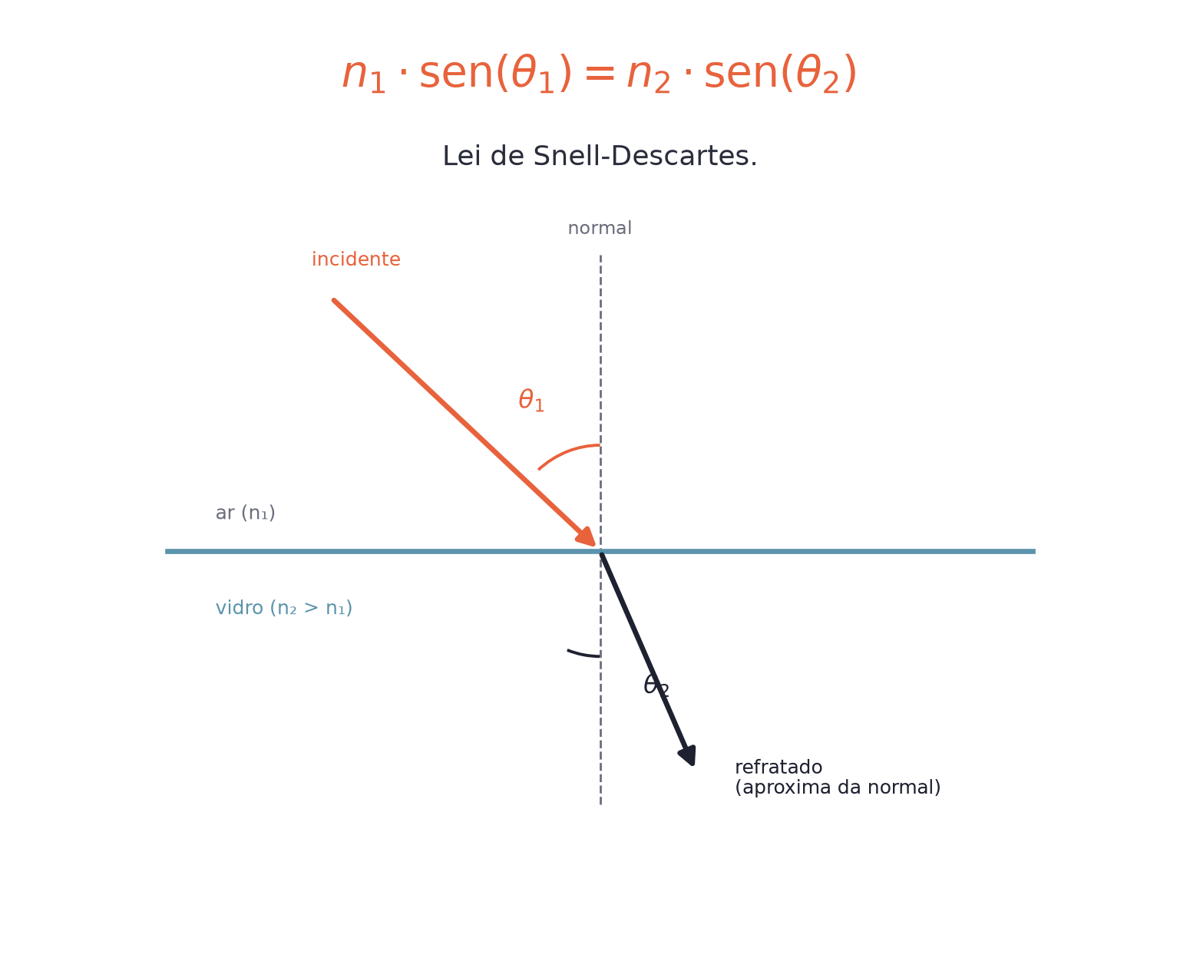
O conceito central
n₁⋅sen(θ₁)=n₂⋅sen(θ₂). Meio mais refringente aproxima da normal; menos refringente afasta.
POSSOR · Óptica Geométrica e Física · Aula 100
3

Slide 4
Como funciona
Dois casos, uma única fórmula:
• Entrando em meio mais refringente: aproxima da normal
• Saindo para meio menos refringente: afasta da normal
POSSOR · Óptica Geométrica e Física · Aula 100
4

Slide 5

Cuidado com essa armadilha
A mudança de direção não é aleatória — a Lei de Snell-Descartes prevê exatamente o ângulo de refração.
POSSOR · Óptica Geométrica e Física · Aula 100
5

Slide 6
Exemplo resolvido
Raio do ar (n₁=1) para material com n₂=1,5, incidindo a 30° (sen 30°=0,5).
n₁⋅sen(θ₁)=n₂⋅sen(θ₂)
1×0,5 = 1,5×sen(θ₂)
sen(θ₂)≈0,33
POSSOR · Óptica Geométrica e Física · Aula 100
6

Slide 7
Roteiro de hoje
1
Pergunta inicial
2
n_1⋅sen(θ_1)=n_2⋅sen(θ_2)
3
Aproxima ou afasta?
4
Exercícios
POSSOR · Óptica Geométrica e Física · Aula 100
7

Slide 8

Hora dos Exercícios — Fixação
QUESTÃO 1
Um raio de luz passa do ar (n₁=1) para um material com n₂=1,5, incidindo com ângulo de 30° em relação à normal (sen 30°=0,5). Calcule o seno do ângulo de refração.
💡 Dica
Identifique primeiro qual meio é mais refringente — isso já diz se o raio aproxima ou afasta da normal.
POSSOR · Óptica Geométrica e Física · Aula 100
8

Slide 9

Gabarito e Encerramento
Resposta
n₁⋅sen(θ₁)=n₂⋅sen(θ₂) ⇒ 1×0,5=1,5×sen(θ₂) ⇒ sen(θ₂)=0,5/1,5≈0,33.
Resumo da Aula
A água é mais refringente que o ar — por isso o raio se aproxima da normal ao entrar nela.
• Incidência perpendicular (0°) nunca muda de direção, em nenhum meio.
Próxima aula: Reflexão Total e Ângulo Limite (Fibra óptica).
POSSOR · Óptica Geométrica e Física · Aula 100
9

